Slide 1
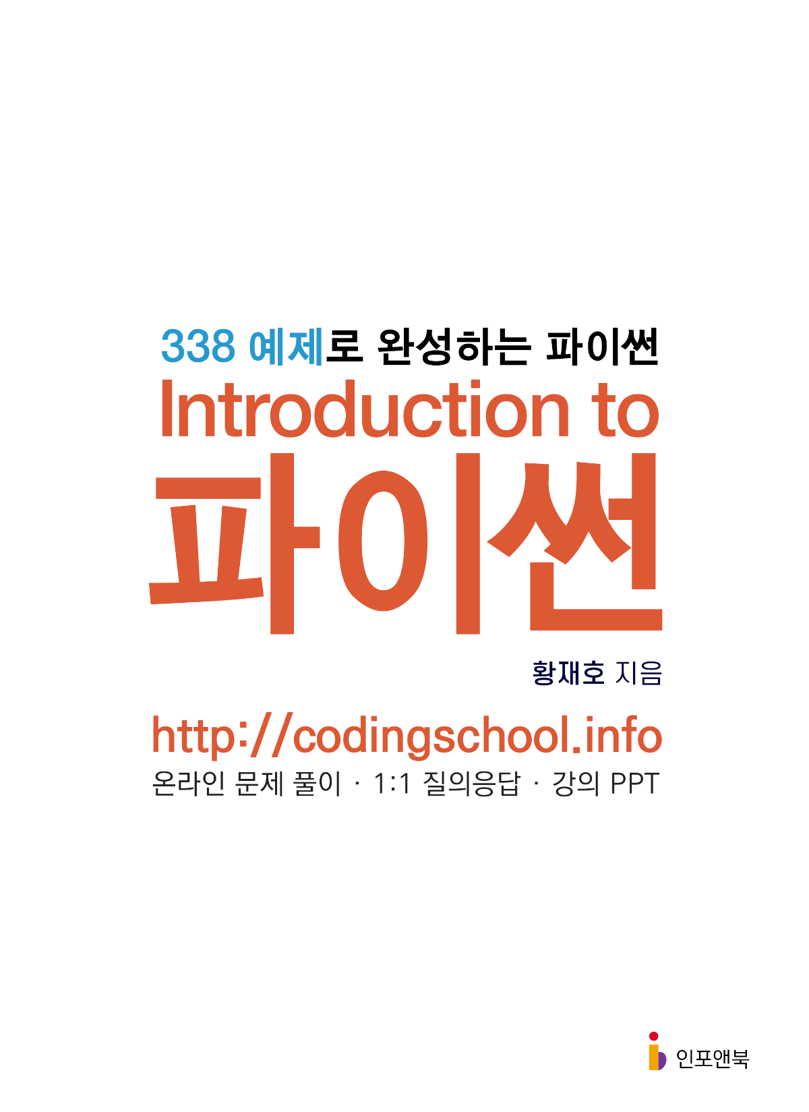
06
튜플과 딕셔너리
6.1 튜플이란?
6.2 딕셔너리란?
6.3 딕셔너리 요소 변환
6.4 for문과 딕셔너리

Slide 2
튜플이란?
튜플과 리스트의 차이점
1) 튜플에서는 리스트의 대괄호([ ]) 대신에 소괄호(())를 사용
2) 튜플에서는 리스트와는 달리 요소의 수정과 추가가 불가능

Slide 3
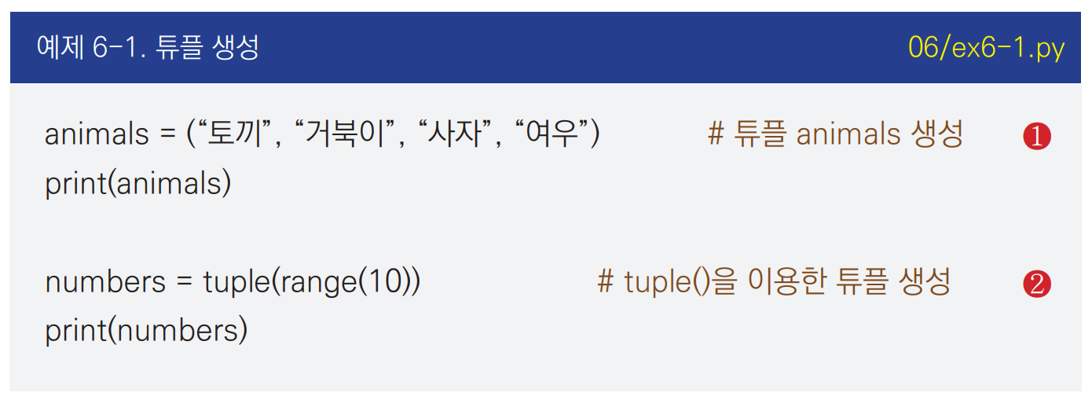
튜플 생성

Slide 4
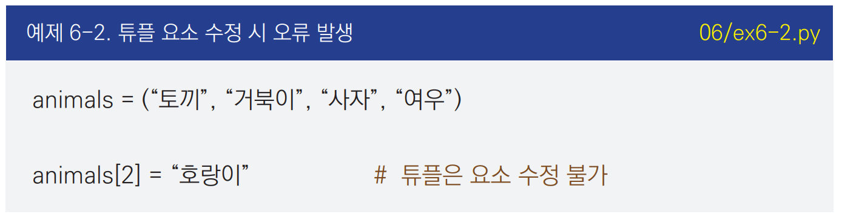
튜플 요소 수정 시 오류

Slide 5
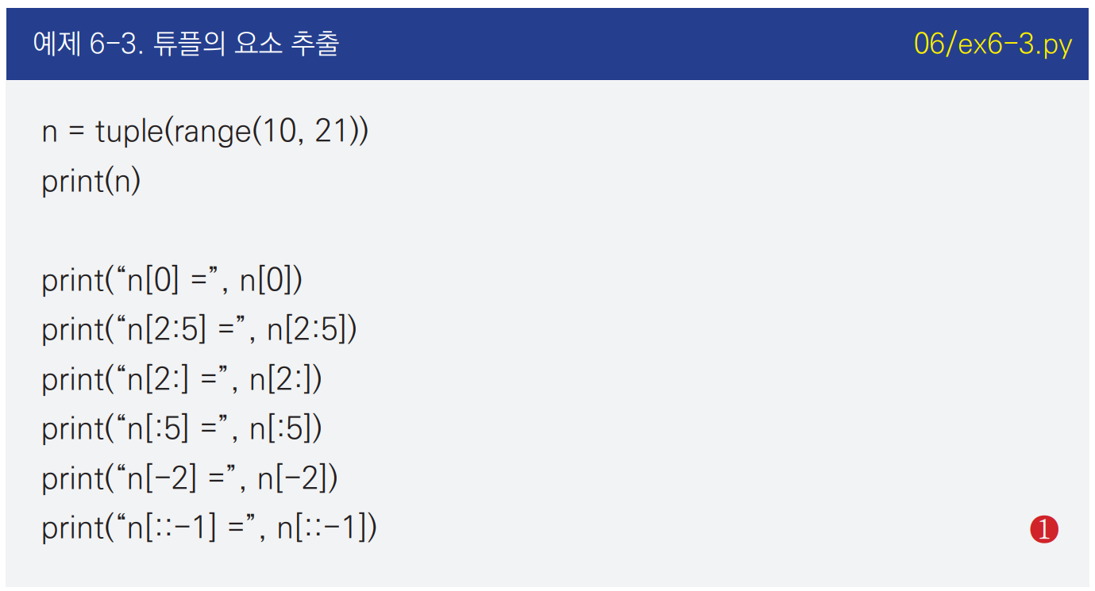
튜플 요소 추출

Slide 6
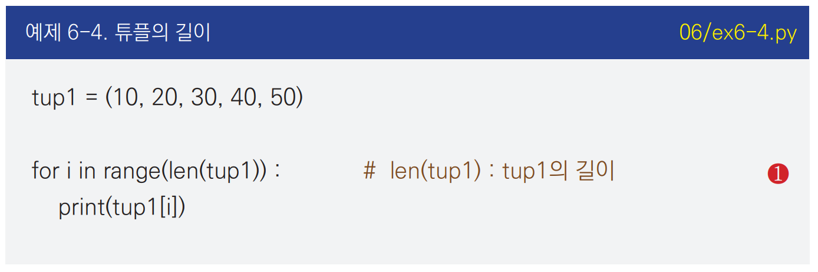
튜플 길이

Slide 7
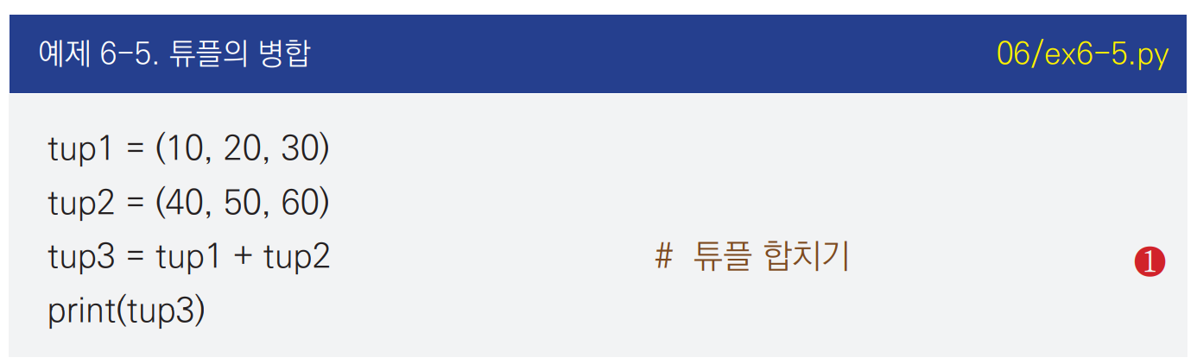
튜플 병합

Slide 8
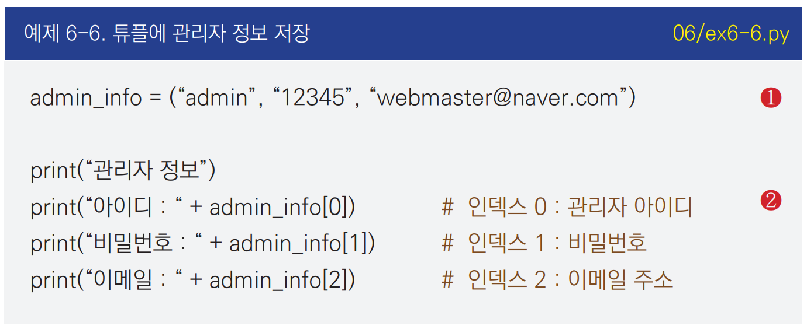
관리자 정보 저장

Slide 9
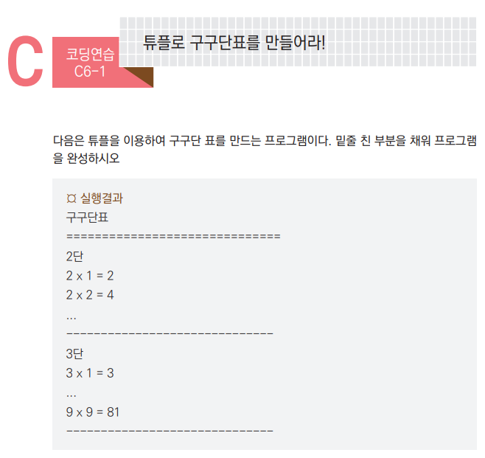

Slide 10
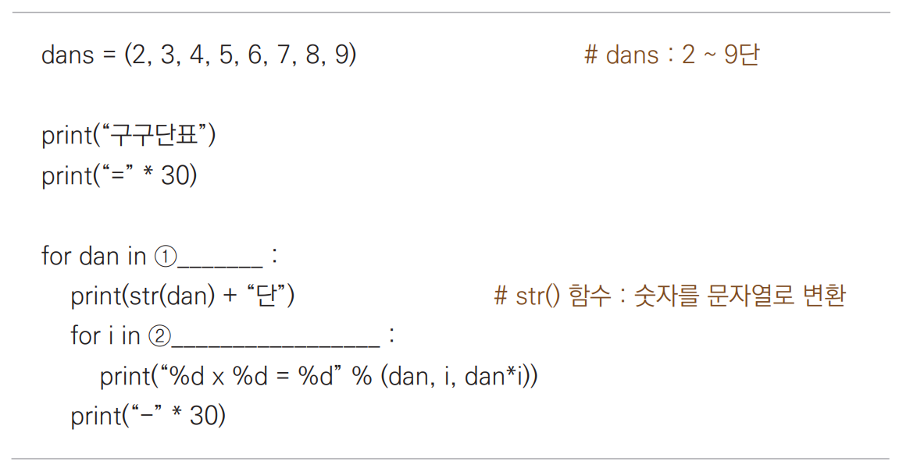

Slide 11
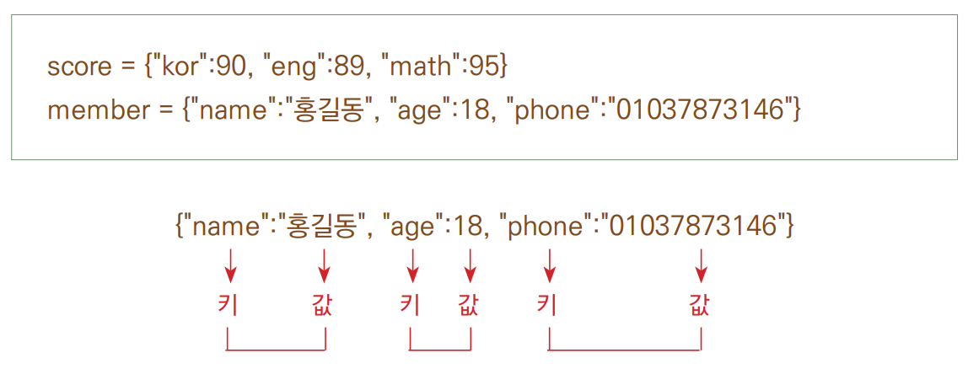
딕셔너리란?

Slide 12
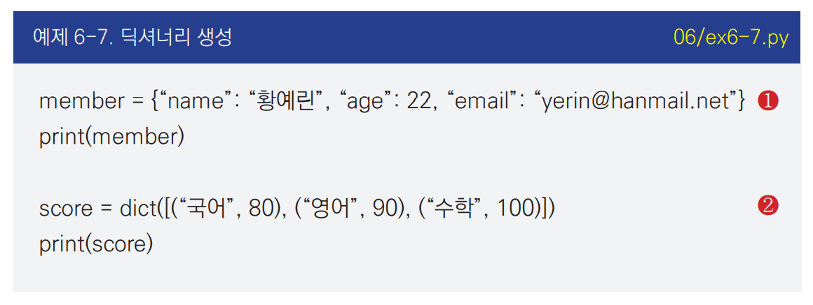
딕셔너리 생성

Slide 13
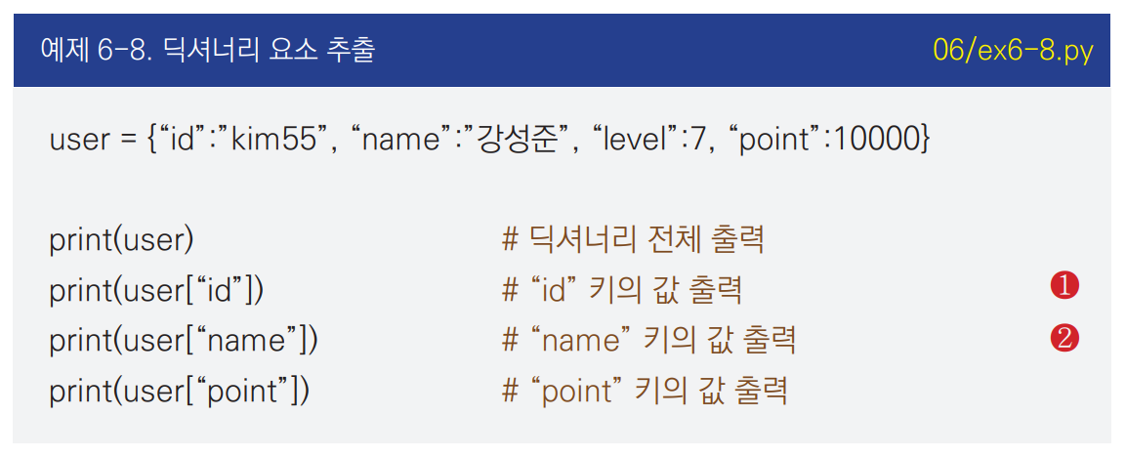
딕셔너리 요소 추출

Slide 14
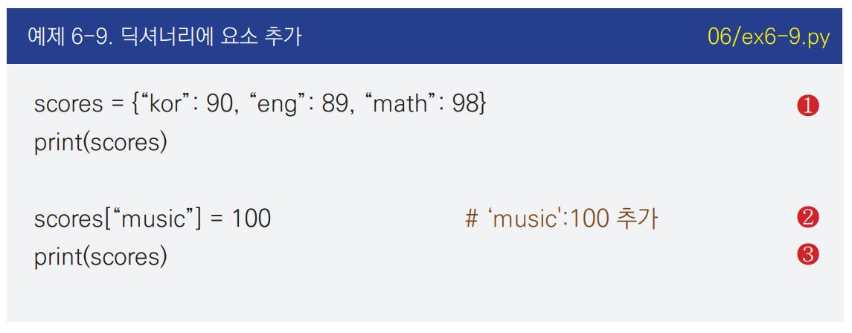
딕셔너리 요소 추가

Slide 15
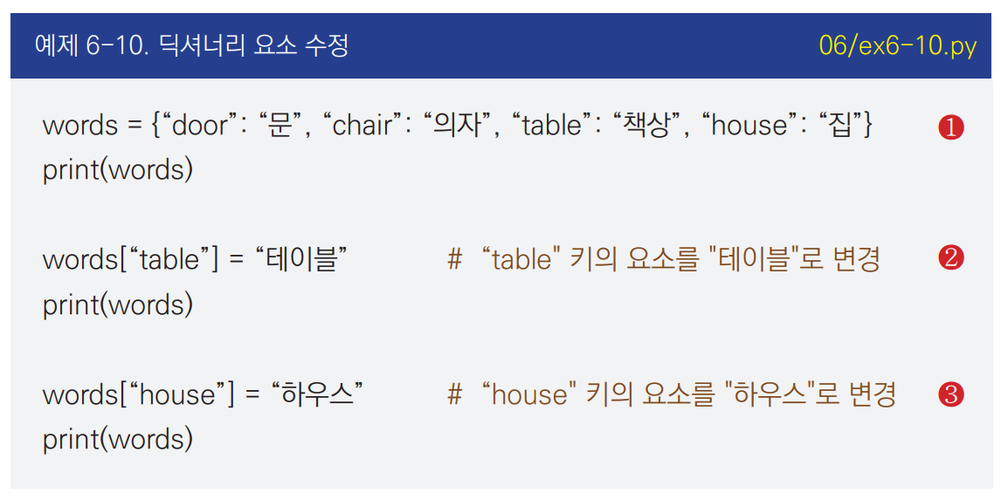
딕셔너리 요소 수정

Slide 16
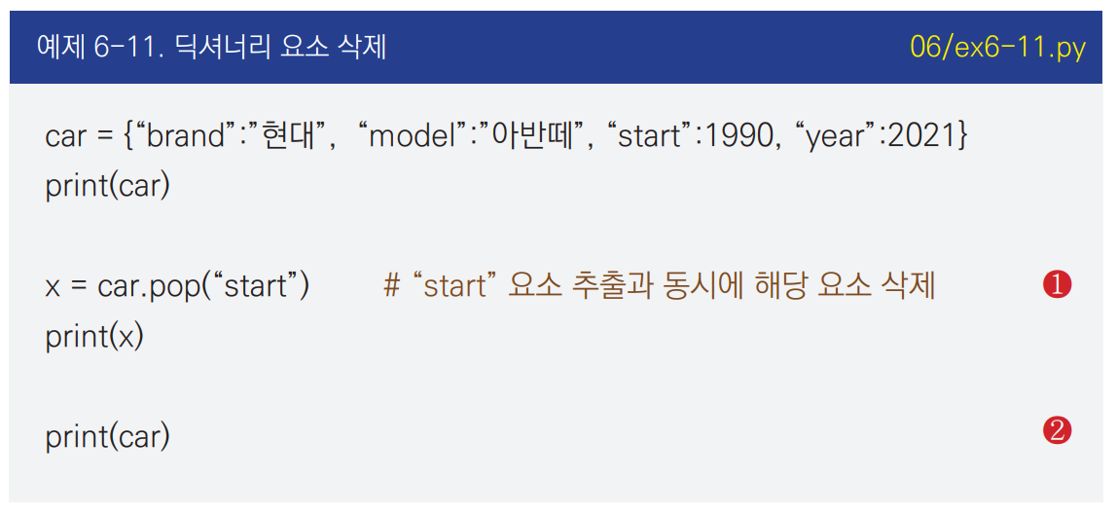
딕셔너리 요소 삭제

Slide 17
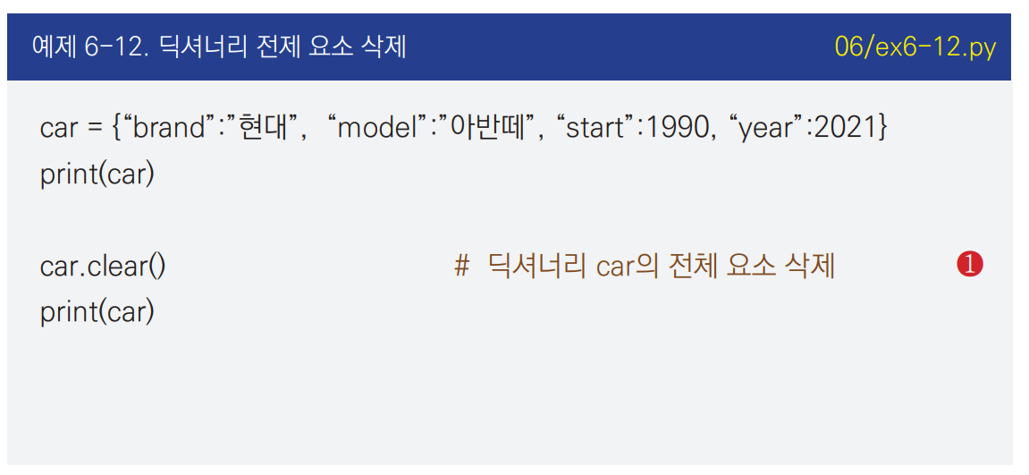
딕셔너리 전체 요소 삭제
전제=>전체 오타!

Slide 18
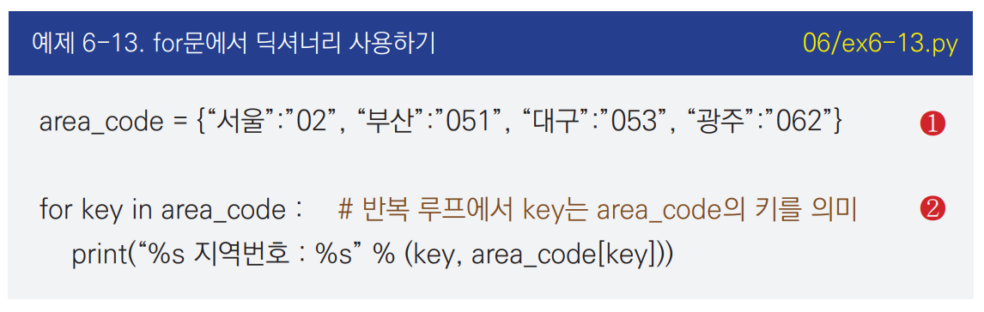
for문에서 딕셔너리 사용

Slide 19
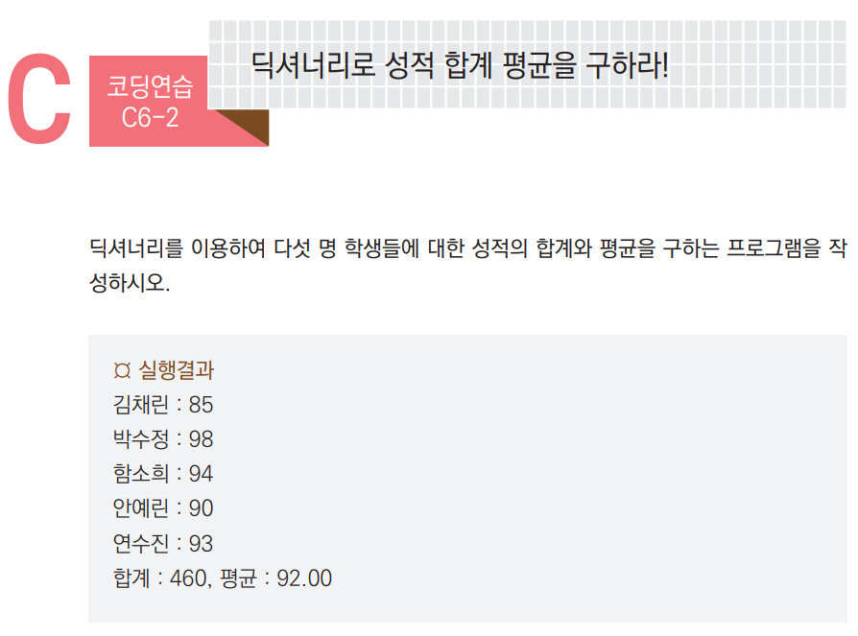

Slide 20
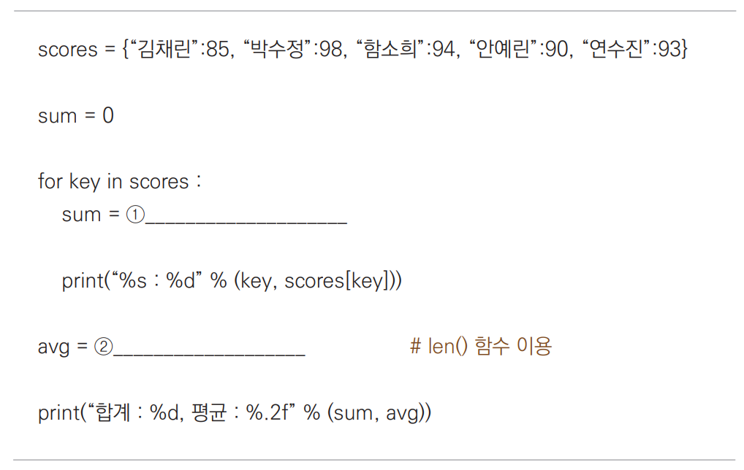

Slide 21
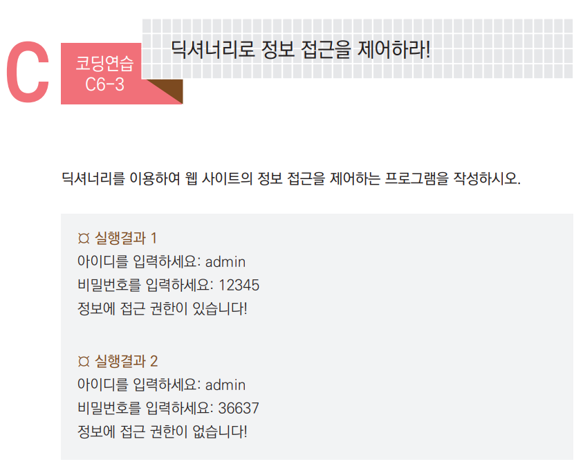

Slide 22
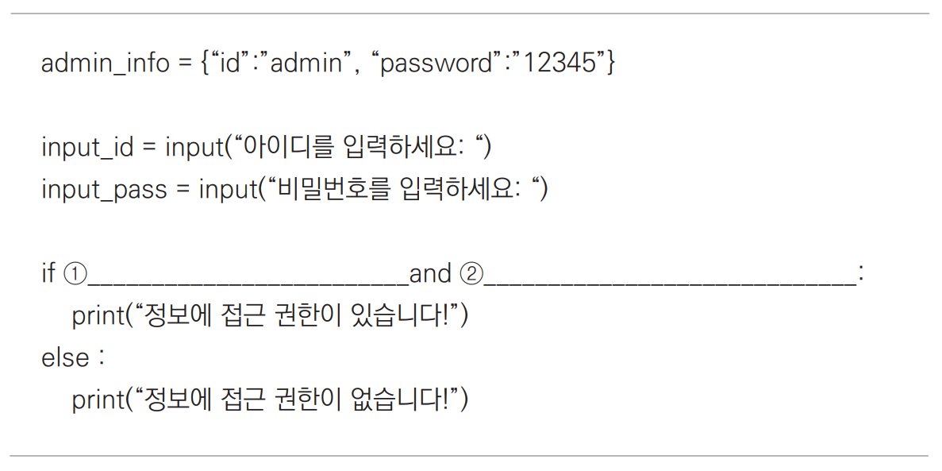

Slide 23
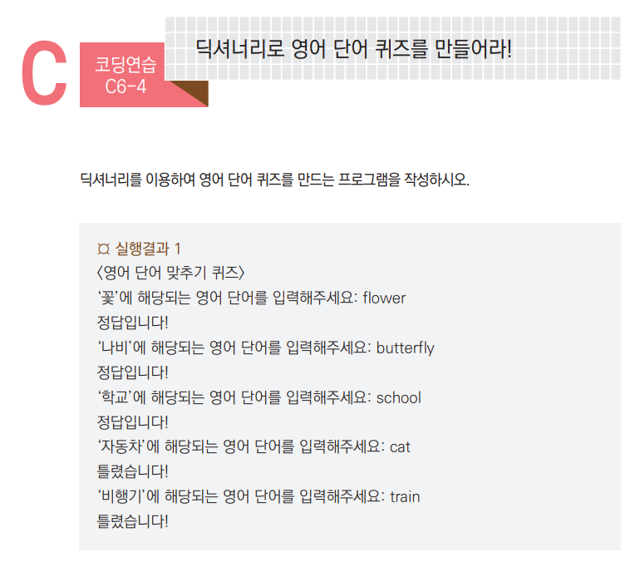

Slide 24
